Slide 1
Гражданские противогазы

Slide 2
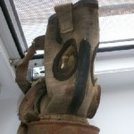
Гражданский противогаз ГП-1 (1940-е г.г.)
Противогаз ГП-1 состоит из трёх основных частей: противогазовой коробки, лицевой части и сумки.
Клапанная коробка, вмонтированная в левую часть маски, представляет собой металлическую коробочку, внутри которой над центральным отверстием находится выдыхательный клапан. Выдыхаемый воздух выходит через несколько отверстий в крышке коробки.

Slide 3
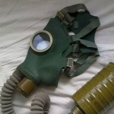
Гражданский противогаз ГП-4у (1955-й — 1970-е г.г.)
Он состоит из фильтропоглощающей коробки и лицевой части с соединительной трубкой, а также сумки.
Очистка воздуха производится специальным поглотителем и противодымным фильтром, которыми снаряжена коробка.
На крышке коробки имеется горловина с резьбой для присоединения коробки к лицевой части противогаза. В дне коробки расположено круглое отверстие, через которое поступает вдыхаемый воздух.

Slide 4
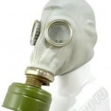
Гражданский противогаз ГП-5 (шлем-маска
ШМ-62у) (1962-й — 1990-е г.г.)
Противогаз состоит из противогазовой коробки и лицевой части. Также в комплект противогаза входит сумка и коробка с незапотевающими пленками.
Принцип защитного действия противогаза ГП5 основан на том, что используемый для дыхания воздух предварительно фильтруется от отравляющих, радиоактивных веществ и бактериальных средств в противогазовой коробке. Для этого противогазовая коробка снаряжена специальным поглотителем и противодымным (аэрозольным) фильтром.

Slide 5
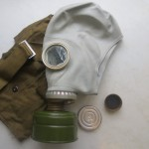
Гражданский противогаз ГП-5 (шлем-маска
ШМ-62) (1962-й — 1990-е г.г.)
Шлем-маска ШМ-62 отличается от шлем-маски ШМ-62У конструкцией клапанной коробки.

Slide 6
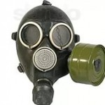
Гражданский противогаз ГП-7 (1984-й — 2000-е г.г.)
Этот противогаз не очищает вдыхаемый воздух от аммиака, радиоактивной пыли и биологических аэрозолей.
Разновидность гражданского противогаза ГП-7 с лицевой частью, оснащенной питьевым устройством имеет обозначение ГП-7В.
Также лицевая часть комплектуется пленками, предотвращающими запотевание стекол очкового узла, также может комплектоваться утеплительными манжетами, предотвращающими замерзание стекол очкового узла при отрицательных температурах.

Slide 7
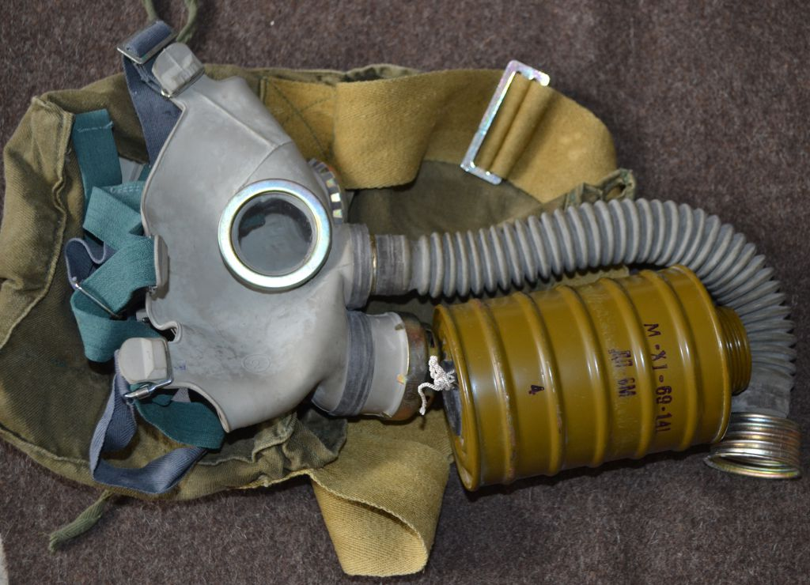
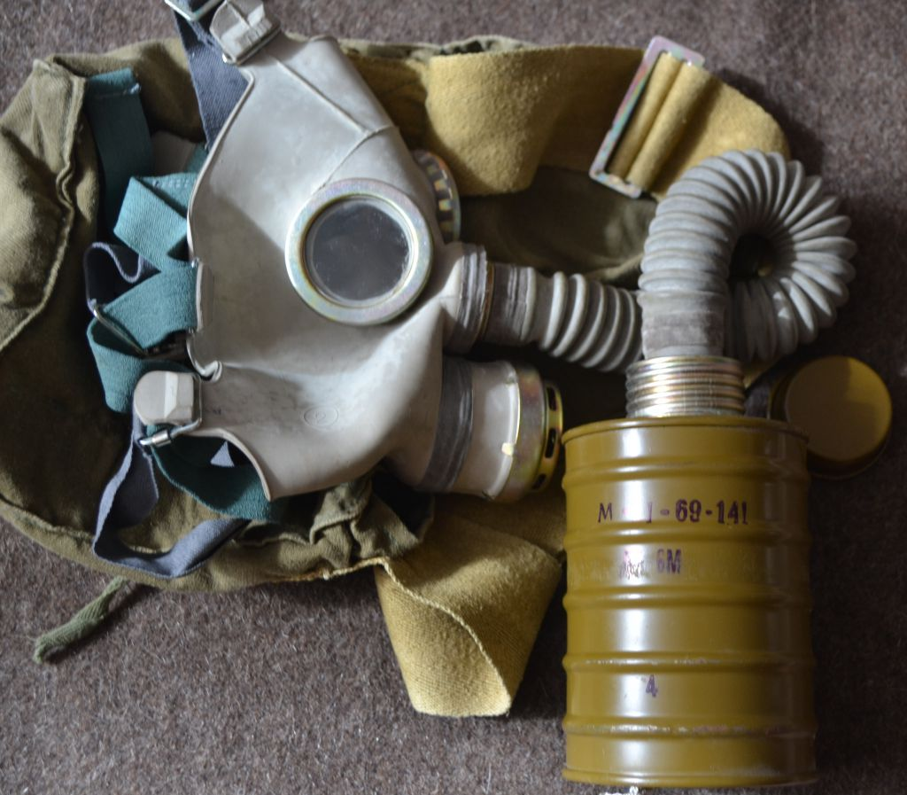
Детский противогаз ДП-6М (1960-е — 1980-е г.г.)
Появился он как модификация (о чем и свидетельствует буква "М" в обозначении) детского противогаза ДП-6. ДП-6 был практически полной копией "взрослого" противогаза ГП-4У, и отличался от него лишь немного уменьшенной и облегченной маской. Противогазы ДП-6 предназначались для детей среднего и старшего школьного возраста.

Slide 8
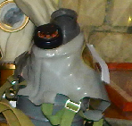
Экспериментальная шлем-маска производства ДЗХО «Заря» (1990-е г.)
Экспериментальная шлем-маска производства ДЗХО «Заря» (г. Дзержинск Нижегородской области), 1990-е г.
Рабочий вариант новой шлем-маски, который так и не вышел в серию по причине финансовых трудностей на заводе и в стране в целом.

